Slide 1
Análise de Dados Exploratória Olist E-Commerce Brasil
Iago Guimarães de Oliveira RA:8222244160
Franklin Montijo Salviano de Almeida RA:821217876

Slide 2
Olist E-Commerce Brasil
Dados sobre o E-Commerce no Brasil
Período: 2016-2018
Venda de diversos produtos
Dados de clientes e vendedores
Categoria de produtos
Datas de entrega
Dados sobre pedidos entregues e cancelados

Slide 3
Objetivos
Qual é o número total de pedidos?
Qual é o valor médio dos pedidos?
Qual é a média de dias até a entrega dos pedidos?
Qual é a categoria de produto mais comum?
Qual é o estado que cancela mais pedidos?

Slide 4
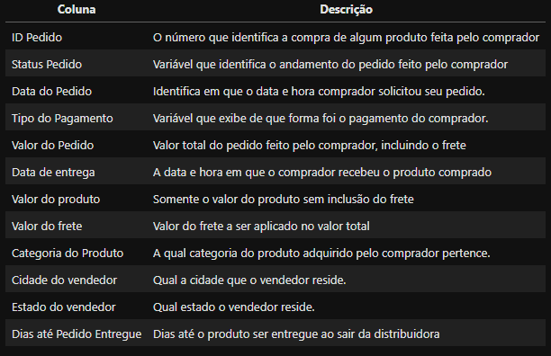
2. Metodologia

Slide 5
Observações adicionais
Status Pedido Indica se o produto já foi entregue o status mostrará “Pedido Entregue“, ou se o pedido for cancelado “Pedido Cancelado“. Pedidos com outros status foram retirados do dataset;
Tipo do Pagamento Indica o método de pagamento, sendo eles: Cartão de crédito, Boleto, Voucher e Cartão de débito;
Data do pedido Está formatada o exemplo a seguir: 20/09/2017 23:43:00;

Slide 6

Qual é o número total de pedidos??

Slide 7

Qual é o valor médio dos pedidos?

Slide 8

Qual é a média de dias até a entrega dos pedidos?

Slide 9
Qual é a categoria de produto mais comum?

Slide 10

Qual é o estado que cancela mais pedidos?

Slide 11
Obrigado por Assistir!

